Slide 1

绪 论

Slide 2
一、电磁场理论发展简史
1．电磁场理论的早期研究
公元前600年希腊人发现了摩擦后的琥珀能够吸引微小物体；
公元前300年我国发现了磁石吸铁的现象。
19世纪以前，电、磁现象作为两个独立的物理现象，没有发现电与磁的联系。
18世纪末期，德国哲学家谢林认为，世界上各种运动形式之间具有统一性，光、电、磁、化学、力等都是相互联系的，是同一事物的不同侧面。

Slide 3
一、电磁场理论发展简史
2．电磁场理论的建立
丹麦的奥斯特在这种思想的指导下，经过长期的研究于1820年发现了电流的磁效应。初步揭开了电与磁的内在联系，为电磁学的迅速发展揭开了新的一页。
英国的法拉第敏锐地意识到，既然电可以产生磁效应，磁也一定能够产生电效应。1831年，他发现了电磁感应现象。

Slide 4
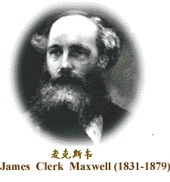
一、电磁场理论发展简史
在前人研究的基础上，英国的麦克斯韦深入研究了电与磁之间发生相互作用的问题。
1864年，他把纷繁复杂的电磁现象和电磁运动的基本规律用四个偏微分组方程加以概括，建立了电磁场运动的基本方程——麦克斯韦方程组，其核心思想是：变化的电场产生磁场，变化的磁场产生电场。并且预言了电磁波的存在。

Slide 5
二、电磁场理论的广泛应用
电场：
电子管、晶体管、阴极射线管、显像管、回旋加速器等都是利用了电场力对电荷及电子的作用
磁场：
发电机、电磁铁、示波器、显像管、磁控管、质谱仪、回旋加速器、磁悬浮列车等都离不开磁场的作用

Slide 6
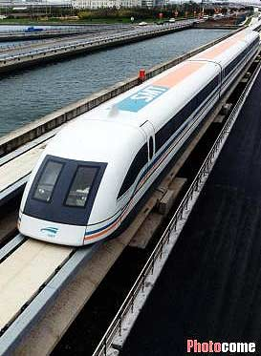
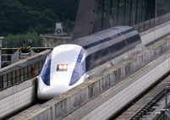
二、电磁场理论的广泛应用
磁悬浮列车

Slide 7

二、电磁场理论的广泛应用
电磁波：
1、广播电视

Slide 8

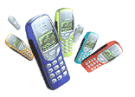

二、电磁场理论的广泛应用
2、移动通信
基站
移动通信

Slide 9
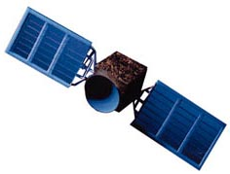
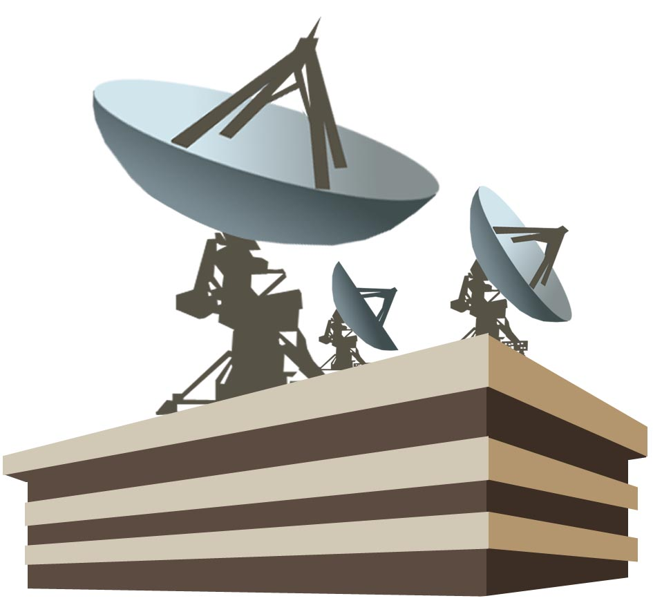
二、电磁场理论的广泛应用
3、卫星广播、电视、通信

Slide 10
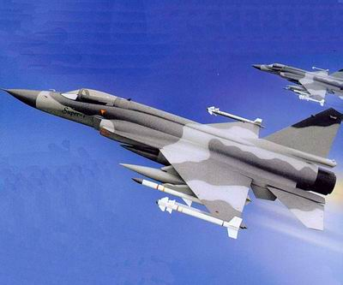
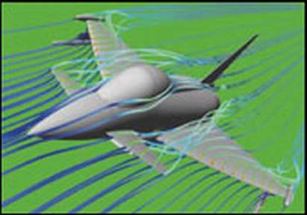
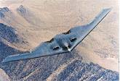
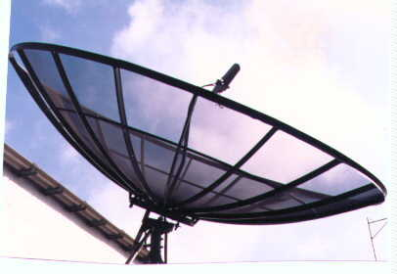
二、电磁场理论的广泛应用
4、雷达与隐形飞机
英国研制独特隐形飞机的Replica计划中的隐形机模型
雷达
隐形飞机

Slide 11
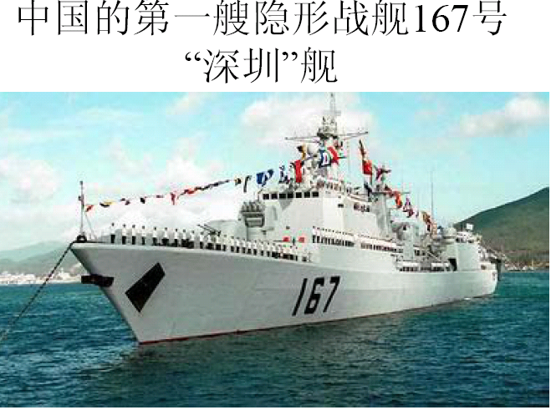
二、电磁场理论的广泛应用

Slide 12
二、电磁场理论的广泛应用
雷达的其它应用：
军事应用：空间和海事导航，飞机、导弹、空间飞行器的检测和跟踪，导弹的精确制导，导弹和火炮的点火控制，武器保险、侦察等
公众应用 ：机场监视、海上导航、气象雷达、测量学、飞机着陆、夜间防盗、速度测量（警戒雷达）、测绘等
科学应用：天文学、绘图和成像，精密距离测量，自然资源遥感等

Slide 13
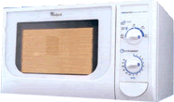
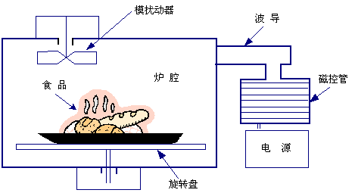
二、电磁场理论的广泛应用
5、微波炉
微波炉
微波炉的发明者是美国的斯本塞

Slide 14
三、电磁场理论的重要性
1、是一门重要的专业基础课
①、所有的信息都是通过电磁场和电磁波传递的*，因此必 须掌握电磁场和电磁波的基本规律。
②、是进一步学习一些后续课程的基础：微波技术、光纤 通信、天线、电波传播、电磁兼容技术、射频电路设
计……

Slide 15
三、电磁场理论的重要性
2、电磁场理论的研究与科学技术的发展 电磁场理论的研究在科学技术发展的过程中起着十分重要的作用。在国务院学位办编的《授予博士硕士学位和培养研究生的学科专业简介》中对电磁场与微波技术的表述：电子和信息领域内几乎所有重大技术进展都离不开电磁场和微波技术的突破。在通信、雷达、激光和光纤、遥感、卫星、微电子、高能技术、生物和医疗，几乎所有的高新技术领域中，电磁场和微波技术都起着关键的作用。

Slide 16
与场有关的课程：电磁学、电磁场与电磁波、微波、天线、电波传播、电磁兼容技术……
三、电磁场理论的重要性
3、电磁理论与电路的关系
我们专业的基础课和专业基础课可分为两大类：
与路有关的课程：电路分析、模拟电路、数字电路、高频电路，射频电路设计……

Slide 17
三、电磁场理论的重要性
这两类课程都是研究电磁现象的，所用的方法不同：
场的方法：利用麦克斯韦方程组，在给定的边界条件和初始条件下，求解空间各点的电磁场量（E、B)的变化规律（逐点研究某一系统中的电磁过程）。
路的方法：引入电压、电流、电阻、电容、电感等概念，在某些条件下，利用等效电路来研究一个系统的电磁现象,R、C、L等参数是由媒质的电磁参数（σ、ε、μ）确定的。

Slide 18
四、学习方法
1、数学工具：微分、积分、矢量分析、微分方程、数学物理方程。
①、显得理论性比较强＊；
②、利用教学工具的能力在科研和工程设计中起着非常重要的作用，希望同学们在学习电磁场课的过程中，提高利用数学工具解决实际问题的能力。

Slide 19
四、学习方法
2、本书内容可分为几部分（把握重点）
①、复习性内容：大学物理中学过内容（在电磁场理论中也 是很重要的内容），在本课程中不作为重点，但作为预 备知识，要求熟悉，可参考大学物理教材复习＊ 。
②、基本内容：电磁场课程中的基本概念、基本方法。
③、阅读性内容：扩大知识面。
④、第7章在微波技术课中讲，其它章也有一些小节不讲。
以讲课内容为准（在书上作些批注）。
3、 评分方法 ①、作业计入期末成绩（要求平时按时完成） 10% ②、实验 10% ③、期末考试 80%

